Slide 1
Города миллионеры России
Выполнили: Ишутина Алина,
Постнова Вера

Slide 2
Москва
55°47'03.86" С 37°42'41.07" В

Slide 3
Краткая информация
Москва́ — столица Российской Федерации, город федерального значения, административный центр Центрального федерального округа и Московской области, в состав которой не входит. Крупнейший по численности населения город России и Европы. Входит в десятку крупнейших городов мира.

Slide 4
Герб и флаг
«Герб города Москвы представляет собой изображение на темно-красном геральдическом щите с отношением ширины к высоте 8:9 развернутого вправо от зрителя всадника — Святого Георгия Победоносца в серебряных доспехах и голубой мантии (плаще), на серебряном коне, поражающего золотым копьем черного Змея»
«Флаг города Москвы представляет собой прямоугольное полотнище с отношением ширины к длине 2:3, тёмно-красного цвета, с двусторонним изображением в центре флага основного элемента герба города Москвы — развёрнутого от древка Святого Георгия Победоносца. Габаритная ширина изображения основного элемента герба на флаге города Москвы должна составлять 2/5 части длины полотнища флага».

Slide 5
Карачаровский механический завод
Карача́ровский механи́ческий заво́д (КМЗ) — крупное предприятие в Москве, ныне производящее подъёмно-транспортное оборудование, в основном лифты, ранее производившее также сложные металлоконструкции для различных объектов, строившихся на территории России и Советского союза.

Slide 6
Карачаровский механический завод

Slide 7
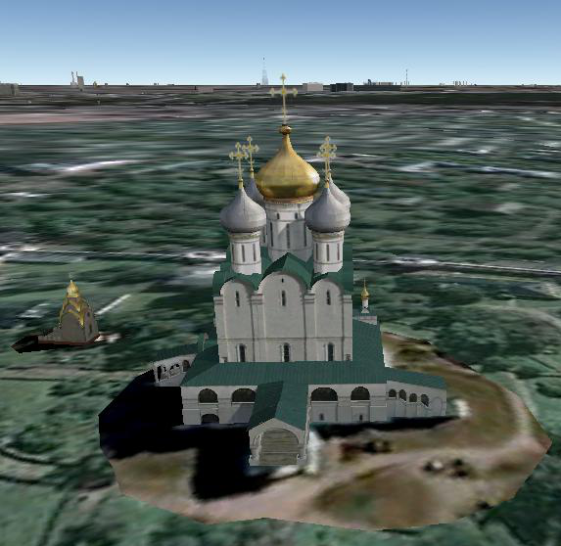
Новодевичий монастырь
Новодевичий женский монастырь расположен на юго-западе Москвы, в излучине Москвы-реки. Ансамбль Новодевичьего монастыря - выдающийся памятник архитектуры 16-17 веков.

Slide 8
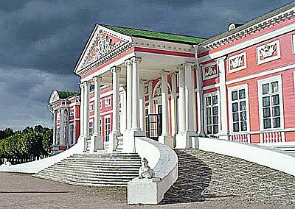
Усадьба Кусково
Уникальный памятник 18 века расположен в Перовском районе Москвы. Архитектурный ансамбль усадьбы сложился в середине 18 века. До наших дней сохранились замечательные усадебные постройки - дворец, Грот, Эрмитаж, Большая каменная оранжерея, старинная церковь.

Slide 9
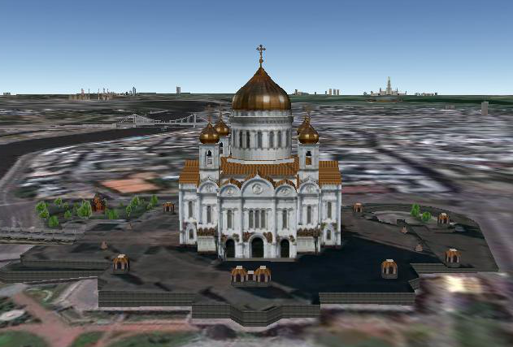
Храм Христа Спасителя
25 декабря 1812 года российский император Александр I издал манифест, по которому в Москве предполагалось возвести храм в честь победы России над армией Наполеона. Новый храм должен был стать олицетворением подвига русского народа и ознаменованием "благодарности к Промыслу Божию, спасшему Россию от грозившей ей гибели".

Slide 10
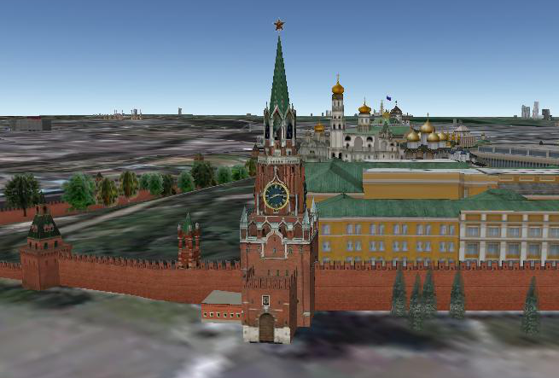
Кремль
Московский Кремль, замечательный памятник истории и архитектуры, давно уже стал символом не только Москвы, но и всей России. Неповторимый и величавый ансамбль Кремля возвышается в самом центре столицы, на Боровицком холме. Московский Кремль впервые упоминается в летописи 1156 года как "крепость Москва".

